Slide 1
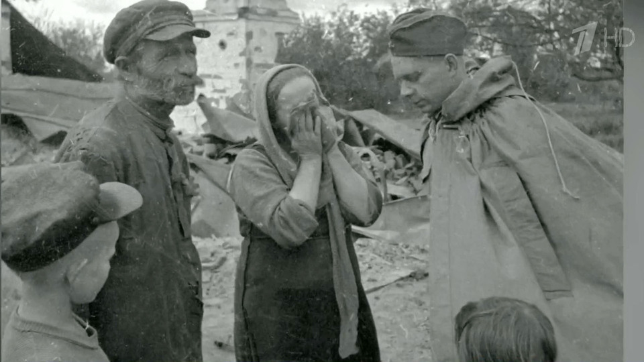
Книга Памяти

Slide 2
Мы, ученики 3 А класса, хотим рассказать о своих родных. Мы помним о них и постараемся быть достойными их памяти

Slide 3
« Вставай , страна огромная ,
Вставай на смертный бой ! » Под слова этой песни целые полки уходили сражаться с врагом за родную землю .

Slide 4
Уходили на войну и мои родные . Я всё это знаю из
рассказов моей бабушки .
Мой прапрадед Сергей Фёдорович
ушел на войну с фашистами , и был убит в бою под
городом Псковом . Он похоронен в братской
могиле в селе Воронцово под городом
Островом.

Slide 5
Мой прадед Яков Семёнович , ушел на войну совсем
молодым . Он попал в плен к немцам , затем был
освобождён . Воевал в пехоте до конца войны . А его брат Иван Семёнович с войны не вернулся , он сгорел в танке .

Slide 6
Прабабушка Зинаида Сергеевна была совсем девчонкой , когда немцы подошли совсем близко к деревне . Вся деревня бросила свои дома и ушла в лес в землянки. До сих пор , когда мы ходим в лес встречаем уже заросшие травой и деревьями глубокие ямы .
Она вспоминала эпизод , когда вместе с подругами перегоняли стадо коров , в безопасное место и их обстреляли с воздуха . Тогда все обошлось без жертв.

Slide 7
Вторая прабабушка Ольга Алексеевна , помогала
партизанам : пекла хлеб , стирала одежду .
Вот такие – героические родные !
Павлов Илья

Slide 8
Захаров Василий Григорьевич
(8.05.1913г.- 27.08.1998г.)

Slide 9
Василий Григорьевич Захаров, дедушка моего папы, родился 8 мая 1913 года в селе Ильинка Екатеринбургской области. В возрасте 24 лет он окончил высшую школу лётчиков в Оренбурге и был назначен в дальневосточную армию летать на бомбардировщике. Участвовал в войне с японцами в районе озера Хасан.
С фашистами начал воевать под Донецком на истребителе.
Вскоре его назначили командиром звена и перевели на Ленинградский фронт охранять от фашистских налётов “дорогу жизни” по Ладожскому озеру. Он вел бои с врагом в небе над Ленинградом. Сейчас - это город Санкт-Петербург. (сл.6) Всего мой прадедушка совершил 166 боевых вылетов. Сбил один вражеских немецкий самолет лично и 15 в составе группы.

Slide 10
С фронтовыми товарищами.
1942год

Slide 11
22 апреля 1942 года Василий Григорьевич Захаров выполняя боевое задание был ранен осколками. Продолжая бой, несмотря ни на что, был тяжело ранен из пулемёта . Истекая кровью, он смог посадить самолёт. Благодаря твёрдому характеру, крепости духа и помощи жены - врача мой прадедушка выжил. За боевые заслуги перед Родиной он был награждён именными часами, орденом Красного знамени, орденом Великой отечественной войны первой степени и 13 медалями
После окончания войны работал преподавателем в лётном училище в Саратовской области.

Slide 12
Февраль 1942г. Ленинград.

Slide 13
Прадедушкины награды
Орден Красного знамени
Орден Великой Отечественной войны первой степени

Slide 14
Медаль за
оборону
Ленинграда

Slide 15
Захаров В.Г.-начальник штаба. Летное училище. г. Красный Кут Саратовской области 1952г.

Slide 16
Мои прабабушка и прадедушка – Любовь Михайловна и Василий Григорьевич Захаровы Их правнучка Александрова Лиза

Slide 17
Мой прадедушка
Саушин
Иван
Фёдорович

Slide 18
Прадедушка родился 18 января 1927 года в селе Шишкеево в Мордовии. В семье было 5 детей. Он был вторым ребенком

Slide 19
Когда началась война, ему было 14 лет. Только в 1944 году был призван в армию, ему было тогда 17 лет. Служил в артиллерийском полку. В марте месяце был призван в Воздушно-десантную бригаду. Располагались за линией фронта. Бригада готовилась к высадке в зону боев. Но уже в апреле стало известно о капитуляции фашистов, приказ был отменен.

Slide 20
Но прадедушка остался служить в армии и прослужил до 1973 года в десантных войсках
Совершил 400 прыжков с паршютом, получил звание инструктор.
За свою службу прадедушка получил много медалей. Не стало прадедушки 19 мая 2011 года

Slide 21
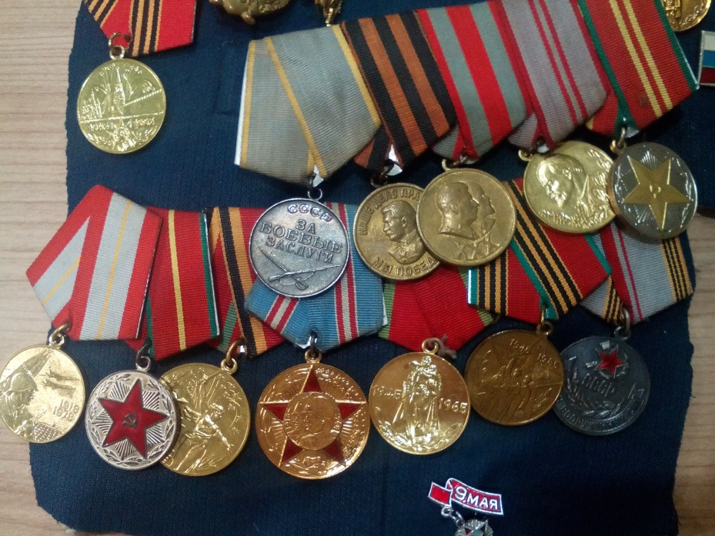
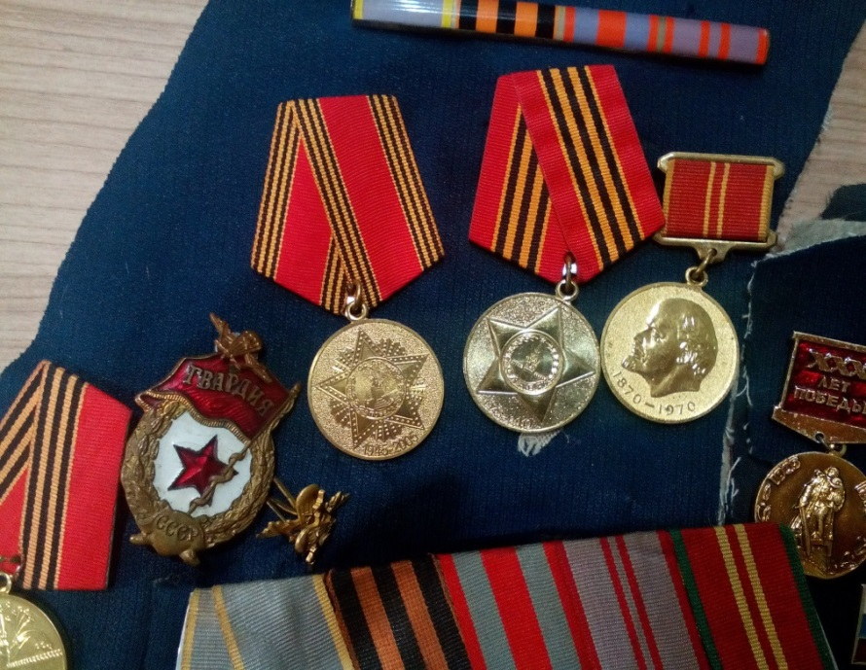

Slide 22
Последняя медаль «За победу над Германией» была вручена в Доме Офицеров. Прадедушка является Ветераном Вооруженных Сил» Петрова Ульяна

Slide 23
На берегу реки Полисть открыли мемориал «253 жизни и одна судьба»

Slide 24
В 1942 году там расстреляли 253 человека.Каратели бомбили лёд, пытаясь скрыть следы злодеяния, а затем еще и спустили воду из мельницы (водосбора) в деревне Починок. Они хотели, чтобы тела убитых унесло. Но вода унесла только часть трупов (позже их ловили в прибрежных деревнях ниже по течению и хоронили по берегам.Таких холмиков вдоль р.Полисти было немало. А от оставшейся на льду груды тел лишь побежал кровавый ручей… Только в апреле, когда вмёрзшие тела немного оттаяли, их зарыли в силосной яме на берегу: могилу копать было некому,а предать тела земле было необходимо.

Slide 25
Выжили 18 человек,в основном дети,которых закрывали собой родные.Когда каратели ушли, израненные ребятишки стали выбираться из-под груды тел. Сейчас в живых осталась Раиса Ивановна Веткина, она живет в деревне Карабинец. А в детстве она жила в д. Бычково.В день расстрела ей было лет пять, а её двоюродной сестре, которой тоже удалось выжить – семь.Моя бабушка её знает,так как сын Раисы Веткиной и моя бабушка потом жили в одной деревне,а с его двоюродным братом бабушка училась в одном классе.
Полин Артём

Slide 26
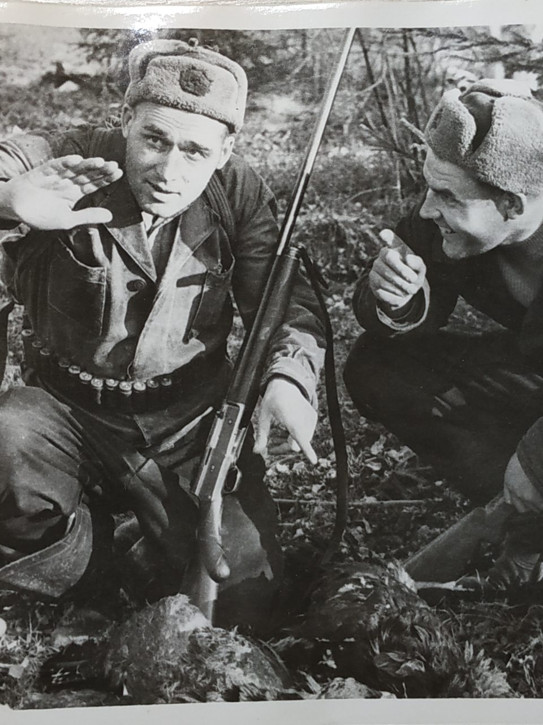
Мой прапрадед по линии мамы Манецкий Михаил Павлович родился 18 ноября 1920 года в семье коренного кубанского казака Павла Николаевича Манецкого в станице Ивановская Краснодарского края.

Slide 27
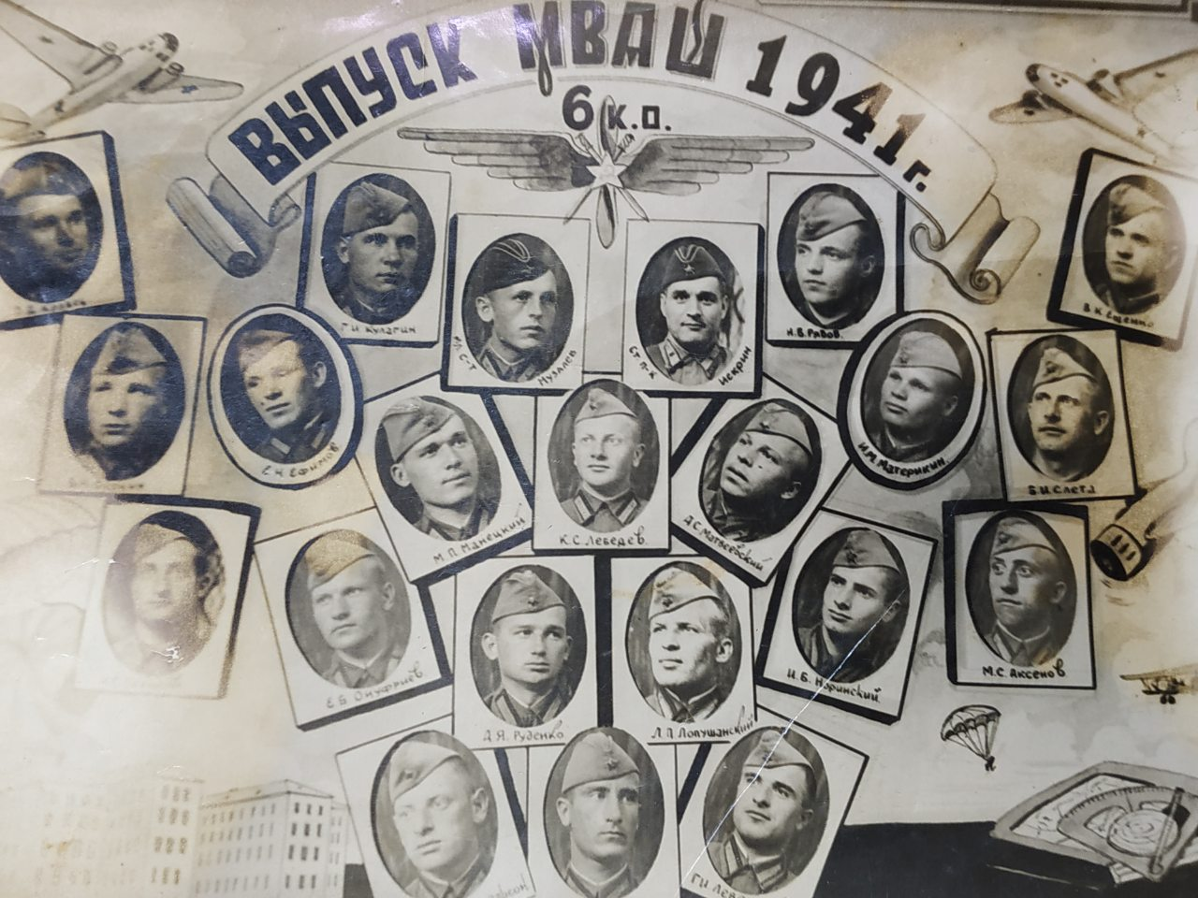
По окончании средней школы отслужил в армии и поступил в Мелитопольское авиаучилище Одесского военного округа, которое закончил в 1941 году по специальности штурман. Михаил Павлович служил на Забайкальском фронте в 23-м полку тяжёлых бомбардировщиков.

Slide 28
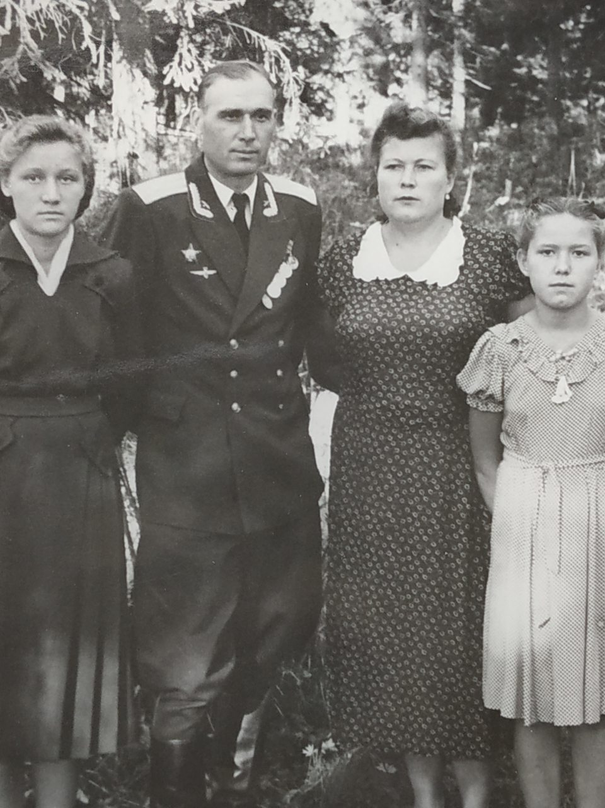
С 9 августа по 3 сентября 1945 года мой прапрадед участвовал в войне Советского Союза с Японией в составе 456 бомбардировочного авиаполка 30 бомбардировочной авиадивизии 12 воздушной армии. За участие в боевых действиях Манецкий Михаил Павлович награжден медалью «За победу над Японией» и медалью «За боевые заслуги». Ещё одна награда – орден Красной Звезды – нашла деда в 1955 году. За храбрость, стойкость и мужество, проявленные в борьбе с немецко-фашистскими захватчиками, Он награжден орденом Отечественной войны II степени.
Романова Анна

Slide 29
Дедушка моего папы – Николай Николаевич Сурков родился в Ульяновской области Майнского района в деревне Манкауси. В 1942-м году ушел на фронт. Во время войны был ранен. В 1945 году участвовал в «Штурме Кенинсберга». В результате этой операции основные силы восточно-прусской группировки немцев были разгромлены. Но война для него на этом не закончилась. До 1947-го года мой прадедушка освобождал западную Украину - воевал против отдельных групп немцев и бандеровцев. Районы были горные – Карпаты, что значительно усложняло проведение операций.

Slide 30
Прабабушка Анна Дмитриевна – уроженка Украины. В начале войны их вместе с сестрой и братом угнали в рабочий концлагерь в Германию, располагавшийся на границе с Францией. Их освободили американские военные в 1945-ом году. После войны прабабушка работала учительницей, в Закарпатье, где она встретила прадедушку. Бандеровцы очень жестоко обращались с мирным населением, но под охраной дедушки ей было намного спокойнее.
После войны у них родилось два сына – Владимир и Анатолий – мой дедушка. Дедушка Толя не много рассказывал о своих родителях, особенно про их годы во время Второй мировой войны, потому что сами прабабушка и прадедушка не очень любили вспоминать это время. Но я всегда рада узнавать что-то новое об истории моей семьи.
Суркова Мария

Slide 31
Из моих близких родственников на войну был призван мой прапрадедушка Сергеев Гавриил Сергеевич. Он родился в 1895 году в д. Дуброво, Псковского района. В начале войны их деревню оккупировали немцы. Со слов моей прабабушки немцы жили даже в их избе. В 1943 их и близлежащие деревни освободили. Через неделю после освобождения его родной деревни от немецко-фашистских захватчиков Гавриила Сергеевича призвали в ряды советской армии для участия в Великой Отечественной войне.После очередной бомбардировки в этом же году он считается без вести пропавшим. Информация из документов, уточняющих потери ID 67622929 о проекте «Дорога памяти» в Главном Храме Вооруженных сил России Фамилия Сергеев Имя Гаврил Отчество Сергеевич Дата рождения/Возраст ..1895 Дата и место призыва 03.08.1943 Псковский РВК, Псковская обл., Псковский Р-Н Воинское звание рядовой Причина выбытия пропал без вести Дата выбытия _.09.1943 Название источника донесения ЦАМО Номер фонда источника информации 58 Номер описи источника 'информации 977521 Номер дела источника информации 16. Мне рассказывали, что он был очень добрым человеком. Я хочу быть похожим на него.
Зологовский Савелий.

Slide 32
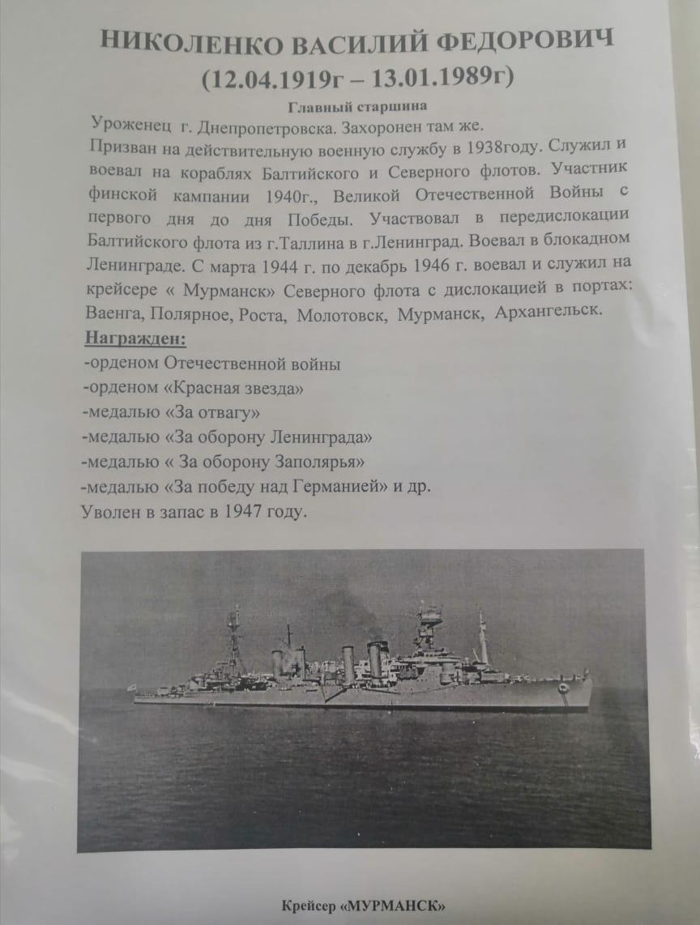

Slide 33
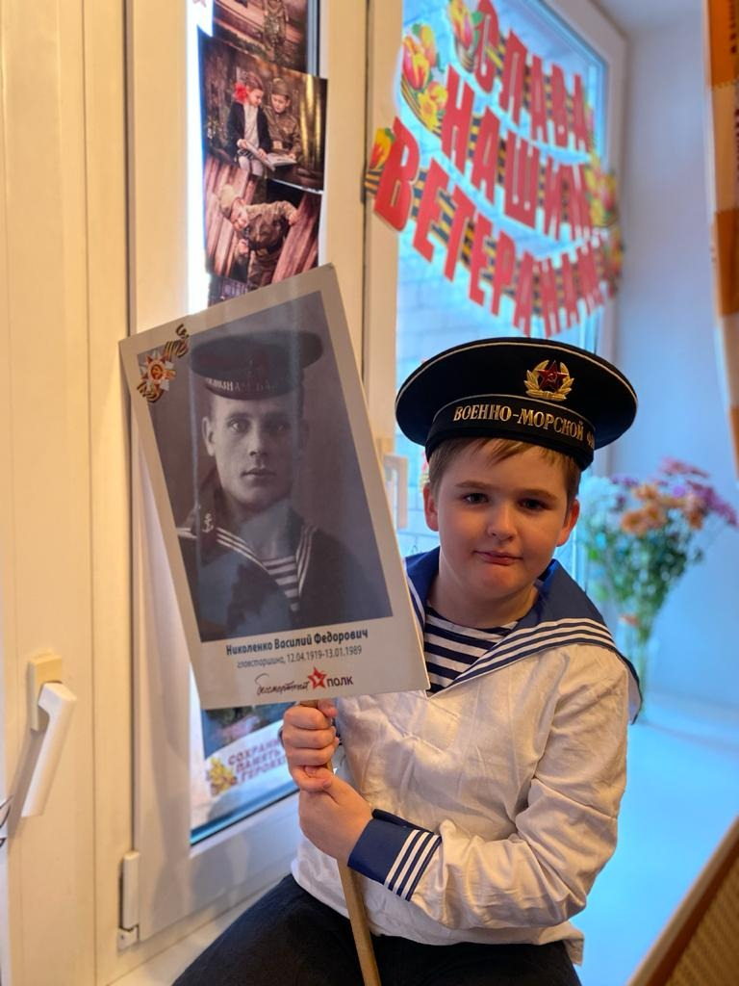
Николенко Тимофей

Slide 34
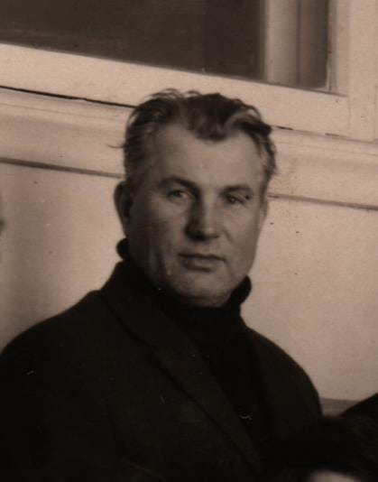
Мой прадедушка, Баранов Иван Федорович, родился 7июля 1925 года в д.Зили Пыталовского района. На момент начала ВОВ ,ему было 16 лет, поэтому в действующую армию его не призвали.Очень быстро немцы оккупировали Псковскую область.Дошли они и до деревни,где жил прадедушка.Его отца,как партийного работника, эвакуировали в Чувашию.А мать,с двумя сыновьями,осталась в деревне. Напротив их дома располагался немецкий штаб,поэтому можно представить,в какой опасности жила семья прадедушки.Тому подтверждением стал один случай.У одного из солдат пропал пистолет и немцы ворвались в дом прадедушки ,обвинив его в воровстве.Немецкий офицер поставил его к стене и хотел расстрелять.В это время, убиравшая штаб жительница деревни,нашла оружие и прадеда пощадили.

Slide 35
Этот ужас продолжался до освобождения советскими войсками Псковщины. 7августа 1944 года его призвали в армию,в 125 запасной стрелковый полк.1ноября 1944 года он принял присягу и попал на фронт.Повоевать ему пришлось недолго,т.к.25 января 1945 года,в одном из боёв под Калининградом,его тяжело ранили в левое бедро.Пожилой хирург в полевом госпитале переживал за молодого бойца,но на обходе сказал,что этот мальчик не выживет.Из-за большой кровопотери,никто не надеялся на благоприятный исход.Но на свой страх и риск он отправляет его санитарным поездом в госпиталь в Сибири.Победу мой прадед встретил в госпитале. После освобождения страны от немецко-фашистских захватчиков,он дослуживал под Москвой,охраняя пленных немцев. Из-за открывшейся раны,уволен из рядов Советской армии в ноябре 1946 года. Вернулся в деревню,женился на моей прабабушке.Они воспитали пятерых детей.Всю свою жизнь прожил там же,в деревне.Получив образование,работал трактористом,затем бригадиром.А в 1969 году стал управляющим совхоза "Вышгородский",проработав до 1984года.За свою работу был награждён орденом трудового красного знамени. Умер прадедушка в 2003году, ещё до моего рождения.Очень жалко,что я не могу из первых уст услышать рассказы о героизме нашего народа в годы ВОВ.
Золотцев Назар

Slide 36
КУСТОВ Николай Николаевич Родился в 1912 году в деревне Гусак Псковской области, закончил 3 класса Карамышевской школы. До призыва на военную службу, мой прапрадедушка работал председателем колхоза. Когда началась война Николай Николаевич пошел добровольцем на фронт. Воевал в составе второй батареи 396 отдельного истребительного противотанкового дивизиона. На протяжении долгих лет тяжелой войны прапрадедушка командовал орудием. За проявленную храбрость и героизм в сражениях он был награжден медалью «За отвагу», медалью за освобождение Праги и многими памятными медалями. К завершению войн Николай Николаевич, за заслуги перед отечеством, был удостоен очередного воинского звания «старшина» и назначен на новую должность «старшина батареи». Я горжусь своим прапрадедушкой, это был человек с большой буквы! Бурлова Дана

Slide 37
Подвиги родного брат моей прабабушки.Ганин Дмитрий Федотович, родной брат моей прабабушки, родился в 1914 году, в деревне Самариха Пензенской области. Во время Великой Отечественной войны призван на фронт , воевал в артиллеристском полку командиром орудия, в звании гвардии сержанта. 26 сентября 1942 г. в боях под Ерзовкой (сейчас Волгоградская область) его орудие разрушило два блиндажа противника. 28 января 1943 г. под Сталинградом он уничтожил автомашину с пехотой. 2 сентября 1943 г. подразделение Ганина Д.Ф. было атаковано восьмью танками «Тигр», Ганин Д.Ф. выкатил своё орудие на открытую огневую площадку и со второго снаряда подбил головной танк противника, который сгорел, несмотря на сильный огонь артиллерии и танков Ганин Д.Ф. продолжал вести огонь уничтожая огневые точки противника мешавшие нашей пехоте. За совершенные Подвиги брат моей бабушки, Ганин Д.Ф. награждён двумя медалями «За Отвагу». Ганин Д.Ф. прошёл Сталинград, Украину, Молдавию, Венгрию, Словению. 8 мая 1945, за день до Великой Победы, был убит в боях под Австрией. Падучих Таня

Slide 38
Ещё информация про нашего родственника , к сожалению немного: Кузнецов Петр Тимофеевич. Родился и жил г. Ленинграде. Во время Великой Отечественной войны, был военным водителем, во время Всей блокады Ленинграда по «Дороге жизни», через Ладожское озеро, доставлял продукты в осаждённый город. Его жена и дочь погибли в блокадном Ленинграде от голода. Сам он прожил больше 70 лет, умер в 1987 г.
Падучих Таня

Slide 41
Николаева Ангелина

Slide 42
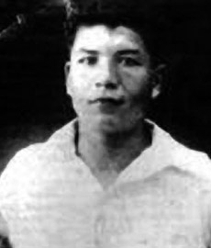
Алексей Иванович Соколов (1918—1943) советский танкист Герой Советского Союза (1944, посмертно).

Slide 43
Родился в 1918 году в деревне Петровка Оренбургской области в семье крестьянина. Рано лишившись матери, с семи лет пас скот. Окончил 6 классов неполной средней школы. После смерти отца переехал к сестре в Куйбышев, работал учеником токаря. В 1936 году переехал к брату в Сталинград. До призыва на военную службу работал токарем на заводе.
С началом Великой Отечественной войны был призван в армию. Участвовал в оборонительных боях под Тулой, защищал Сталинград. Был трижды ранен.

Slide 44
17 декабря 1943 года танковый батальон, в котором служил старший сержант Соколов, получил боевую задачу овладеть высотой у деревни Демешково Невельского района Псковской области. Боевые машины двинулись в атаку, но попали под сильный заградительный огонь противника. Лишь одному танку удалось прорваться поближе к укреплению врага, но он застрял в болотной трясине. После боя с атаковавшей неподвижный танк немецкой пехотой, в танке остался один стрелок-радист Виктор Чернышенко.

Slide 45
Под покровом темноты старший сержант Соколов добрался до танка, по пути был ранен, завёл мотор и попытался вытащить танк из трясины, но безуспешно. Два танкиста приняли неравный бой, стреляя по противнику, лишь когда тот подходил близко. Соколов был ранен. Он уже почти не мог двигаться, однако подавал снаряды, помогал Чернышенко вести огонь, пока не кончились боеприпасы.
Умер от ран в госпитале.
Терентьева Анна

Slide 46
Мой прадедушка Пронюшкин Иван Кириллович.

Slide 47
Я хочу рассказать о своем прадедушке, участнике ВОВ Пронюшкине Иване Кирилловиче. Родился он в Тульской области в 1923 году, в семье колхозников. В марте 1942 года в возрасте 19 лет был призван в ряды Красной Армии. С 30 декабря 1943 года был направлен на Белорусский фронт в звании сержант, на должность разведчика.

Slide 48
В 1944 году, в боях за город Слуцк, под пулеметным и автоматным огнем противника мой прадедушка с группой разведчиков первыми вошли в город. Захватили трех пленных солдат с оружием и документами. Весь период боя за город Слуцк Иван Кириллович вел разведку и давал ценные сведения о противнике: обнаружил три пулеметные точки, дал точные сведения о них. Эти точки после этого были уничтожены нашими войсками.
В боях за город Клецк мой прадедушка,ведя разведку, столкнулся с группой автоматчиков противника и из личного оружия убил трех немецких солдат. Под сильным огнем противника разведал и сообщил батареи наших войск месторасположение двух немецких орудий, которые в последствии были разбиты.

Slide 49
За этот подвиг в июле 1944 года он был награжден орденом «Слава III степени».
В 1945 году при форсировании реки Одр нашими войсками мой прадедушка вел непрерывное наблюдение за противником, обнаружив наблюдательные пункты , три огневых точки противника, которые по его указанию были уничтожены. При отражении контратак противника из личного оружия уничтожил четырех немцев.
За данный подвиг 26 апреля 1945 года был награжден орденом «Красной звезды».
После войны Иван Кириллович работал в центральном государственном банке инкассатором, а затем милиционером. Я его не видел так к умер он 7 ноября 2005 года, но я очень горжусь своим прадедушкой.
Дьячков Никита

Slide 50
РОДСТЕННИКИ ПОТЯВЫ АЛЕКСЕЯ – УЧАСТНИКИ ВЕЛИКОЙ ОТЕЧЕСТВЕННОЙ ВОЙНЫ 1941 – 1945 г.г.
МОИ ПРАДЕДУШКИ:. Линк Альфред Янович - 17.08. 1917 г. в Эстонии . В 1940 году пошел на военную службу в г. Таллин. Кадровый офицер, лейтенант. Воевал под Ржевом,Витебском. Под г..Великие Луки был ранен. Инвалид Великой Отечественной войны. Награжден орденом Красной звезды, медалью за Победу в Великой Отечественной войне, юбилейными медалями – 30 лет Победы, 40 лет Победы. После окончания войны направлен в г. Валгу Эстония поднимать народное хозяйство.

Slide 51
Лукин Борис Ефимович 1925 года рождения, уроженец Эстонии. Рядовой , за храбрость, мужество, стойкость проявленные в годы Великой Отечественной войны награжден Орденом Великой Отечественной Войны первой степени, юбилейными медалями 30 лет Победы, 40 лет Победы, 50 лет - Победы. Инвалид Великой Отечественной войны. . Григорьев Михаил Григорьевич – 21.11. 1918 года рождения. Труженик тыла. Награжден медалью за доблестный труд В Великую Отечественную войну.

Slide 52
Климов Анатолий Михайлович – 23.03.1924 года рождения . Уроженец Ульяновской области. Рядовой. Инвалид Великой Отечественной войны. Награжден за храбрость, стойкость , мужество проявленные в борьбе с немецко-фашистскими захватчиками в годы Великой Отечественной войны 1941-1945 годы : Орденом Великой Отечественной войны первой степени, Медалью за героическую оборону Ленинграда, Медалью Георгия Жукова, юбилейными медалями 30 лет –Победы, 40 лет Победы, 50 лет Победы, медалями - 60 лет вооруженных сил СССР, 70 лет вооруженных сил СССР.
Потява Алексей

Slide 53
Охмат Николай Яковлевич (1926-1994)
Ветеран Великой Отечественной войны. Призван в 1944 году, проходил службу на границе до 1951 года.
По сей день участник Бессмертного Полка!

Slide 54
Криворотов Никита Васильевич (1926-1995)
Ветеран Великой Отечественной войны. Проходил службу в 823 артиллерийском полку 301 стрелковой дивизии шофером в Германии. Был ранен.
По сей день участник Бессмертного Полка!
Охмат Никита.

Slide 55
Помним,
любим,
гордимся!!!
Ученики 3 А класса
МБОУ «Лицей «Развитие

